Slide 1
Guard Dogs
Janith Valentina Baquero Corredor
Paola Andrea Palomino Cujia
Zharick Daihan Chavez Castañeda
Mike Joseth Esteban Murcia Suárez
FICHA: 2582984
Leonardo Javier Pineda Uribe
Paola Tatiana Tovar Regeles

Slide 2

Logotipo

Slide 3
Objetivo general
Crear y diseñar un software que permita la facilitación y la comprensión de la página web/sitio web, para la variedad de usuarios, de esta manera lograr reconocer a los usuarios que manejen la página.

Slide 4
Objetivos específicoS
-obtener rentabilidad: Establecer y generar un tráfico cualificado en nuestro sitio web utilizando redes sociales
-Brindar una mejor atención: Realizar una breve encuesta con un chatbot que atienda sus sugerencias y permitiéndoles a los usuarios una comunicación más precisa con el sitio web
-Establecer un servicio confiable para los usuarios que ingresen sus datos personales.

Slide 5
Planteamiento del problema
Debido a estadísticas e investigaciones se a encontrado una sobrepoblación de canes con diferentes dificultades en las calles de Bogotá, por lo cual hemos decidido con un sistema digital (página web), que brinda diferentes herramientas para la facilitación de la adopción de un can, en esta página se podrá observar las diferentes características y desempeños que esta cumple para la fiabilidad de los usuarios.

Slide 6
Pregunta problema
¿Cuáles son las consecuencias y causas de que los perros estén en la calle ?
¿Cómo ayudará nuestro sitio web en estos casos?

Slide 7
Limitación y Alcance.
Este proyecto se basará en un diseño de página web, para el apoyo de las diferentes áreas en las fundaciones, hasta el momento solo se realizará pruebas en la ciudad de Bogotá para saber que tan efectiva es.
Con este espacio se dará a conocer las razas, tamaños y colores de los canes, también se tendrá garantizada la seguridad de los datos de los usuarios.

Slide 8
Delimitación
Este sistema tendrá un alcance limitado ya que fue creado inicialmente para lograr la facilidad en el proceso de buscar y adoptar a los perros de una zona específica del país a corto plazo con diferentes condiciones, para los varios tipos de casos, llevando un control adecuado para cada adopción.
El sistema inicialmente solo mostrará datos de la ciudad de Bogotá ya que su alcance inicial será limitado.
La página se podrá expandir en un largo plazo para ampliar nuestra base de datos e incluir más ciudades

Slide 9
Justificación
Iniciamos un análisis para lograr saber cuantos canes hay en estado de vulnerabilidad, y así lograr crear una pagina en donde se evidencian cada uno de lo canes que están bajo el cuidado de la fundación,donde se logren observar las características como las razas,edades y tamaños que se encuentran dentro de las instalaciones, contamos con formularios para cada adopción y así evitar que vuelvan al estado de desprotección, en la página se pueden encontrar contactos para comunicarse en dado caso que no puedan brindar la ayuda necesaria e inmediata.

Slide 10
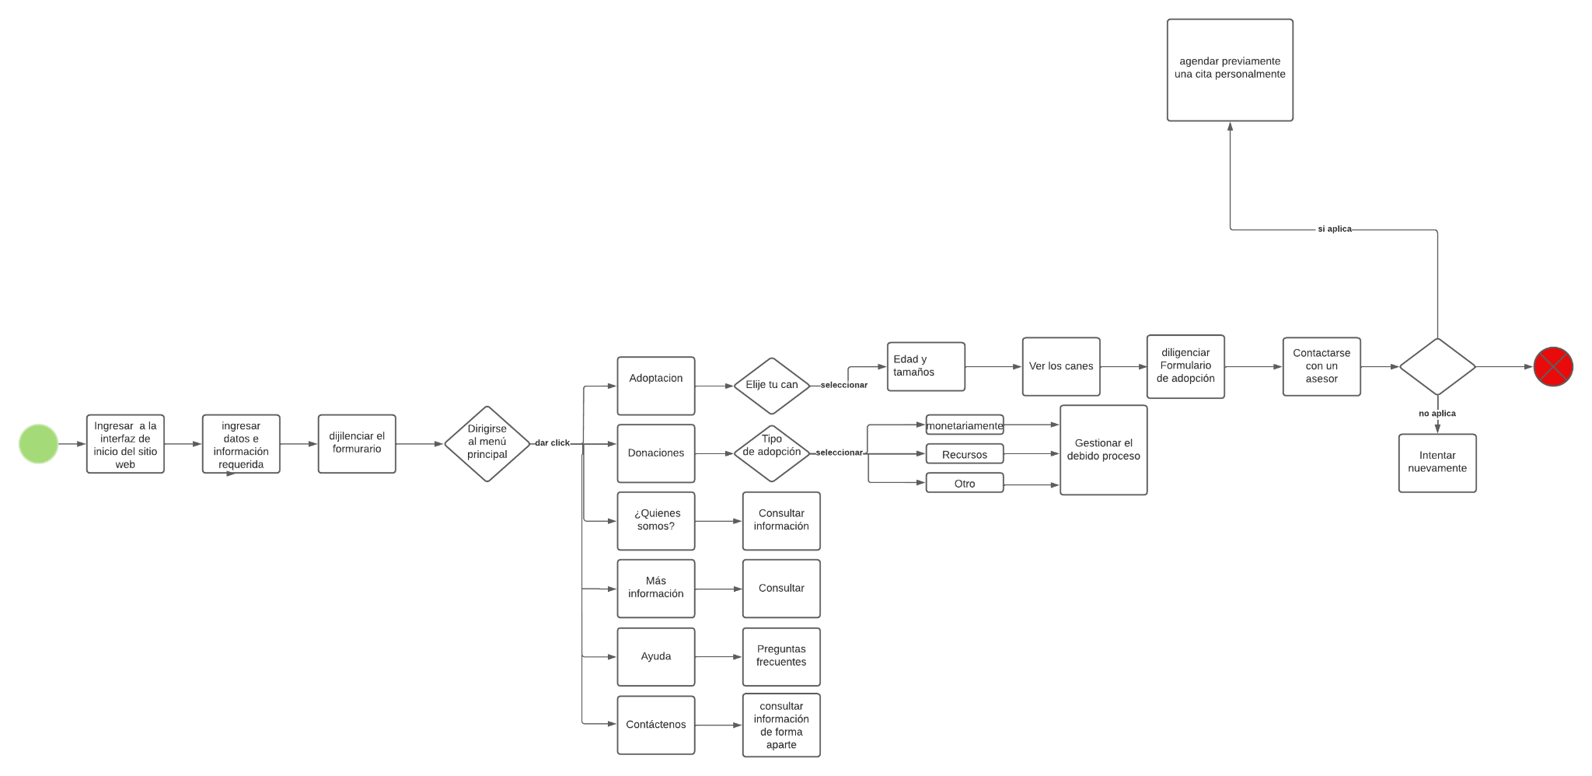
Diagrama BPMN
https://lucid.app/lucidchart/e1d822a9-f455-465a-b2ff-4815b1c4517d/edit?viewport_loc=-84%2C-303%2C3266%2C1568%2C0_0&invitationId=inv_14b15629-ed8e-4f23-8c3d-cff1e4153141

Slide 11
Preguntas para la recolección de datos.
https://forms.gle/EQ4a6zow1v7gRajb9

Slide 12
Requisitos Funcionales
Identificación de requerimiento: | RF01
Nombre del requerimiento: | Autentificación de usuarios
Características: | Los usuarios deberán identificarse para acceder a cualquier parte del sistema.
Descripción de requerimiento: | Ingresar al software realizando una autenticación frente a la aplicación el cual debe solicitarle al usuario, usuario de red y contraseña, generar un login.
Requerimiento No funcional: | -RNF01 -RNF02 -RNF03 -RNF04 -RNF05 -RNF06
Prioridad del requerimiento: Alta
Identificación del requerimiento: | RF02
Nombre del Requerimiento: | Base de datos
Características: | Cada usuario que se registre en la plataforma el sistema ya lo tendrá identificado y guardará todos sus datos.
Descripción del Requerimiento: | El usuario deberá de llenar unos requisitos para poder crear su cuenta y poder iniciar sesión en el sitio web los datos que coloque serán guardados por el sistema automáticamente.
Requerimiento NO funcional: | -RNF02 -RNF03 -RNF04 -RNF06
Prioridad del requerimiento: Alta

Slide 13
Identificación del Requerimiento: | RF03
Nombre del Requerimiento: | Autentificación del administrador
Características: | Los administradores deberán de identificarse con un usuario y contraseña
Descripción del Requerimiento: | El sistema generará un espacio en donde los administradores deberán de ingresar con el usuario y contraseña para generar su login e ingresar a la página
Requerimiento NO funcional: | -RNF02 -RNF04 -RNF06
Prioridad del requerimiento: Alta
Identificación del requerimiento: | RF04
Nombre del Requerimiento: | El sistema mostrará un formulario.
Características: | Cuando los usuarios inicien sesión por primera vez el sistema les mostrará un formulario.
Descripción del Requerimiento: | El sistema les permitirá diligenciar el formulario para saber si es un potencial usuario que vaya a adoptar a un perro.
Requerimiento NO funcional: | -RNF01 -RNF02 -RNF03 -RNF04
Prioridad del requerimiento: Alta

Slide 14
Identificación del Requerimiento: | RF05
Nombre del Requerimiento: | Generar un segundo formulario.
Características: | Cuando el usuario quiera adoptar un perro el sistema generará un formulario.
Descripción del Requerimiento: | El usuario deberá de llenar un segundo formulario el cual preguntará cosas muy exactas a la hora de querer adoptar a un perro.
Requerimiento NO funcional: | -RNF01 -RNF02 -RNF03 -RNF04
Prioridad del requerimiento: Alta
Identificación del Requerimiento: | RF06
Nombre del Requerimiento: | Llevar una estadística de cuántos usuarios se han registrado.
Características: | Los administradores podrán observar cuántos registros han tenido por mes.
Descripción del Requerimiento: | El sistema llevará un conteo o una estadística de cada usuario que se ha registrado en la página cada mes.
Requerimiento NO funcional: | -RNF02 -RNF03
Prioridad del requerimiento: Alta

Slide 15
Identificación del Requerimiento: | RF07
Nombre del Requerimiento: | Registro de donaciones
Características: | El sistema tendrá que registrar todas las donaciones que se hagan a diario.
Descripción del Requerimiento: | Las donaciones que son registradas y guardadas, el sistema deberá de dar el número de donaciones que se hagan a diario para llevar un orden en las donaciones.
Requerimiento NO funcional: | -RNF02 -RNF03
Prioridad del requerimiento: Alta
Identificación del Requerimiento: | RF08
Nombre del Requerimiento: | Registro de perros que entran y salen de la fundación.
Características: | Cuando entre o salga un perro a la fundación deberá de llevar un registro diario.
Descripción del Requerimiento: | El sistema deberá de guardar todos los datos de los perros de la fundación y llevará una estadística de los perros que salen y los perros que entren a la fundación.
Requerimiento NO funcional: | -RNF02 -RNF03
Prioridad del requerimiento: Alta

Slide 16
Identificación del Requerimiento: | RF09
Nombre del Requerimiento: | Formulario para hogares de paso
Características: | En el sistema habrá una opción para llenar un formulario de hogares de paso.
Descripción del Requerimiento: | El sistema debe de detectar cuando un usuario le da en la opción de hogar de paso para inmediatamente lanzar el formulario a llenar y registrar sus respuestas.
Requerimiento NO funcional: | -RNF02 -RNF03
Prioridad del requerimiento: Alta
Identificación del Requerimiento: | RF10
Nombre del Requerimiento: | Registro de hogares de paso
Características: | En la base de datos deberá de tener el registro de las personas que quieran ser un hogar de paso para un perro.
Descripción del Requerimiento: | El sistema deberá de tener registrado cada hogar de paso y lanzar un alerta cuando tenga un perro o quieran tener un perro en corto plazo de tiempo
Requerimiento NO funcional: | -RNF02 -RNF03
Prioridad del requerimiento: Alta

Slide 17
Requerimientos No Funcionales
Identificación del Requerimiento: | RNF01
Nombre del Requerimiento: | Dar ayuda audiovisual
Características: | Los administradores generarán una sección en donde, se podrá encontrar un video de ayuda.
Descripción del Requerimiento: | Los usuarios cuando den clic a un botón de ayuda podrán encontrar un video el cual se explicará cómo entrar a cada sección de la página y cómo diligenciar cada uno de los formularios.
Prioridad del requerimiento: Alta
Identificación del Requerimiento: | RNF02
Nombre del Requerimiento: | Ciberseguridad
Características: | Los administradores deberán de tener una función para configurar los datos del usuario de ser necesario.
Descripción del requerimiento: | Todo lo que tenga que quiera modificar el usuario que no sean sus datos personales entre otras cosas, solamente lo podrá hacer los administradores.
Prioridad del requerimiento: Alta

Slide 18
Identificación del Requerimiento: | RNF03
Nombre del Requerimiento: | Actualización de la base de datos
Características: | La base de datos deberá de ser actualizada diariamente por unos de los administradores.
Descripción del Requerimiento: | Haciendo una rigurosa actualización diariamente no se perderá ningún dato de los usuarios que se van a manejar diariamente en la página web.
Prioridad del requerimiento: Alta
Identificación del Requerimiento: | RNF04
Nombre del Requerimiento: | Continuidad del sistema
Características: | El sistema funcionará las 24 horas del día los 7 días de la semana, porque todo va a quedar registrado.
Descripción del Requerimiento: | Los usuarios podrán acceder a la página cuando ellos tengan el tiempo para revisar con calma toda la página y pueda observar cada uno de los perros que se encuentren para adopción.
Prioridad del requerimiento: Alta

Slide 19
Identificación de Requerimiento: | RNF05
Nombre del Requerimiento: | Buzón de sugerencias
Características: | Este será revisado semanalmente para dar respuesta y recibir retroalimentación sobre la página y la fundación.
Descripción del Requerimiento: | El usuario tendrá una opción de buzón de sugerencias en donde podrá dejar desde fallas que tenga la página hasta retroalimentaciones sobre la fundación o sobre la página web.
Prioridad del requerimiento: Alta
Identificación del Requerimiento: | RNF06
Nombre del Requerimiento: | Mantenimiento de la página.
Características: | Los administradores deberán de avisar por medio de correo electrónicos o directamente en la página avisando que día habrá mantenimiento en la página.
Descripción del Requerimiento: | El usuario recibirá un mensaje con anticipación cuando la página vaya a entrar en mantenimiento con la fecha y hora en las que no estará disponible.
Prioridad del requerimiento: Alta

Slide 20
Identificación de Requerimiento: | RNF07
Nombre del Requerimiento: | Actualización de las donaciones que se hagan
Características: | Algún administrador deberá de actualizar manualmente a diario para que el sistema guarde correctamente todos los datos.
Descripción del Requerimiento: | Un administrador deberá de actualizar la base de datos a diario para que el sistema tenga la información correcta y de qué tipo fue la donación.
Prioridad del requerimiento: Alta
Identificación de Requerimiento: | RNF08
Nombre del Requerimiento: | Ingresar el número de perros que entran y salen de la fundación
Características: | Un administrador deberá registrar en el momento que entre y salga un perro para llevar un registro diario.
Descripción del Requerimiento: | El administrador deberá llenar un formato en el momento que llegue y salga un perro con esto se podrá llevar una correcta documentación.
Prioridad del requerimiento: Alta

Slide 21
Identificación de Requerimiento: | RNF09
Nombre del Requerimiento: | Registro de los patrocinadores
Características: | Debemos de tener un control a los que nos patrocinan ya sea desde la salud como en la comida de los perros.
Descripción del Requerimiento: | Los administradores llevarán un control de los patrocinadores que en el momento están apoyando a la fundación.
Prioridad del requerimiento: Alta
Identificación de Requerimiento: | RNF10
Nombre del Requerimiento: | Acceso al área de patrocinio
Características: | Es un lugar de la página web que facilita a las personas hacer sus donaciones.
Descripción del Requerimiento: | Funciona para aquellas personas interesadas en brindar apoyos económicos a la fundación.
Prioridad del requerimiento: Alta
https://docs.google.com/document/d/1r9fM6KcZhcQ67eSbCQ6ynvCV8YVdtGmG/edit?usp=sharing&ouid=109812594005966354954&rtpof=true&sd=true

Slide 22
Diagrama Casos de Uso
https://online.visual-paradigm.com/w/shwmjegw/diagrams/#diagram:workspace=shwmjegw&proj=0&id=2 https://docs.google.com/document/d/1fn04akp6I-NBn_lFcunV2Vte8lcoMWZN/edit?usp=sharing&ouid=109812594005966354954&rtpof=true&sd=true (Caso de usos extendido)

Slide 23
Fichas Técnicas
https://docs.google.com/document/d/1hSshcniwTYDBuUpd3_zVw_uuAZbrdt78/edit?usp=sharing&ouid=109812594005966354954&rtpof=true&sd=true https://docs.google.com/spreadsheets/d/1sDY0xnBNux2kSsvFkBLVBmal60Zwmi4c/edit?usp=sharing&ouid=109812594005966354954&rtpof=true&sd=true (Cuadro comparativo)

Slide 24
Maqueta de nuestra página web

Slide 25
Control de versiones.
https://github.com/ValentinaB13/Proyecto

